Slide 1
Infecciones Urinarias
Prof. Dr. Guillermo A. Recúpero
Profesor Titular Cátedra de Enfermedades Infecciosas
AGUILARES, OCTUBRE 2018

Slide 2
Caso clínico 1
Mujer de 23 años que consulta porque desde hace
unas horas presenta dolor y escozor al orinar.
Al limpiarse ha observado un poco de sangre.
No tiene alergias medicamentosas ni antecedentes
de interés.
Es la primera vez que le ocurre algo así.
Interrogatorio dirigido:
Presencia de disuria, polaquiuria, tenesmo vesical, molestias en hipogastrio, hematuria. Si temperatura 37,6º C.
¿Relaciones sexuales? Sí, con pareja estable. ¿Prurito genital o leucorrea? No.

Slide 3
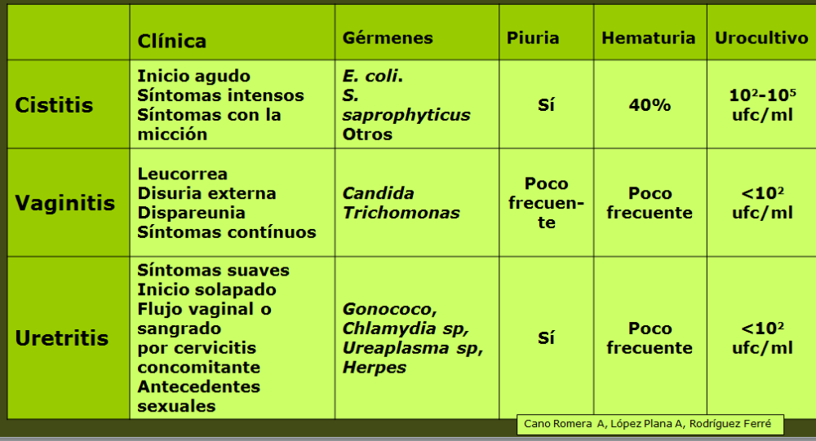
Examen Físico y Diagnósticos diferenciales
Abdomen blando y depresible, percusión renal con el puño negativa, discreta molestia en hipogastrio.

Slide 4
Escenarios Clínicos: Síntomas
Disuria Tenesmo vesical
Fiebre Disnea
Dolor Lumbar
Sudoración
Dolor Hipogástrico
Poliaquiuria
Trastornos del sensorio Escalofríos Taquicardia

Slide 5
Escenarios Clínicos: Síntomas
Disuria Tenesmo vesical
Fiebre Disnea
Dolor Lumbar Fiebre
Sudoración
Dolor Hipogástrico
Poliaquiuria Escalofríos
Fiebre Trastornos del sensorio Escalofríos Taquicardia

Slide 6
Escenarios Clínicos: Síntomas
Disuria Tenesmo Vesical Fiebre
Dolor Hipogástrico Poliaquiuria
Fiebre Dolor Lumbar
Sudoración Taquicardia
Disnea Escalofríos
Fiebre Taquicardia
Trastornos del sensorio
SINDROME URINARIO BAJO
SINDROME URINARIO ALTO
BACTERIEMIA
SIRS
SEPSIS

Slide 7
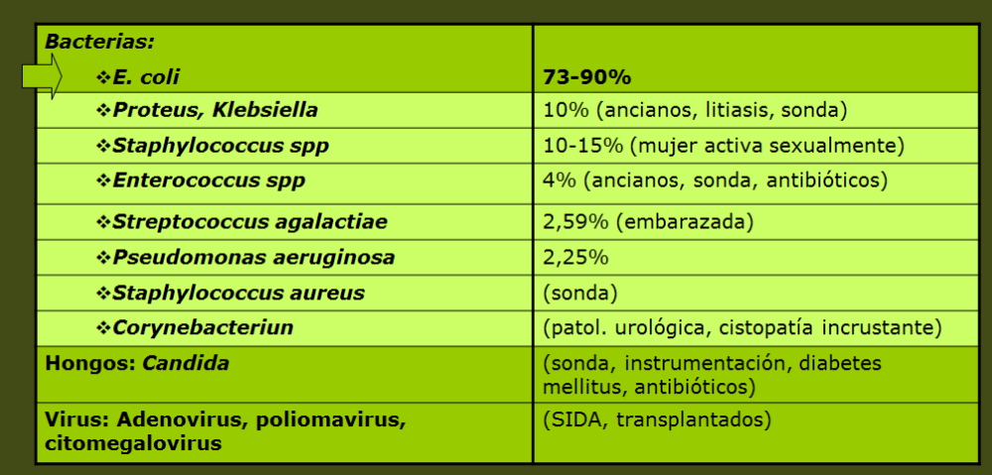
Etiología

Slide 8
Muestra Microbiológica
Examen Físico Químico:
Sedimento urinario
Cultivo

Slide 9
CULTIVO
Urocultivo
Identificación de gérmenes
Recuento de colonias
Antibiograma

Slide 10
RAZONAMIENTO INFECTOLÓGICO
En infección Urinaria hay que relacionar:
Clínica y Urocultivo.
El urocultivo certifica la Infección Urinaria
El urocultivo debe informar siempre:
Examen físico-químico: sedimento
Examen bacteriológico:
Sedimento coloreado
Cultivo

Slide 11
Relación entre Sedimento y Cultivo
Sedimento | Cultivo | Interpretación
Normal | Negativo

Slide 12
Relación entre Sedimento y Cultivo
Sedimento | Cultivo | Interpretación
Normal | Negativo | Buscar otro foco

Slide 13
Relación entre Sedimento y Cultivo
Sedimento | Cultivo | Interpretación
Patológico | Positivo

Slide 14
Relación entre Sedimento y Cultivo
Sedimento | Cultivo | Interpretación
Patológico | Positivo | Infección Urinaria

Slide 15
Relación entre Sedimento y Cultivo
Sedimento | Cultivo | Interpretación
Patológico | Negativo

Slide 16
Relación entre Sedimento y Cultivo
Sedimento | Cultivo | Interpretación
Patológico | Negativo | Contaminación, TBC, Micoplasma, Antibióticos Nefropatías, Neoplasias

Slide 17
Relación entre Sedimento y Cultivo
Sedimento | Cultivo | Interpretación
Normal | Positivo

Slide 18
Relación entre Sedimento y Cultivo
Sedimento | Cultivo | Interpretación
Normal | Positivo | Bacteriuria Asintomática

Slide 19
Relación entre Sedimento y Cultivo
Sedimento | Cultivo | Interpretación
Normal | Negativo | Buscar otro foco
Patológico | Positivo | Infección Urinaria
Patológico | Negativo | Contaminación, TBC, Micoplasma, Antibióticos Nefropatías, Neoplasias
Normal | Positivo | Bacteriuria Asintomática

Slide 20
Caso Clínico 2
Mujer de 36 años que consulta por fiebre y malestar general.
Refiere molestias en la región lumbar, dolor abdominal,
náuseas y leve molestia al orinar.
No tiene antecedentes de cólicos nefríticos, ni ITU de repetición.
No está embarazada.
Examen Físico
Paciente con fiebre 39º, sensorio normal
Cardivascular: 110 x m, TA 120/80
Ap. Resp: normal
Dolor hipogástrico, dolor lumbar derecho, con puño perc. positiva.
ENTIDAD CLÍNICA: PIELONEFRITIS AGUDA

Slide 21
Laboratorio
Ligera anemia, con globs blancos en 13.000 con fórmula a predominio de nuetrófilos.
Eritro: 55 mm la 1º hora.
Sedimento: orina turbia, 20 a 30 leuco por campo, glóbulos de pus.
Cultivo en procesamiento.

Slide 22
Pielonefritis Aguda: Puntos básicos
Tratamiento antibiótico empírico, con cultivo de orina previo.
Valorar la vía parenteral 2-3 días. Control a las 48 horas.
14 días de antibióticos:
Cultivo de orina posterior.
Exploraciones complementarias (ecografía, radiografía de abdomen)

Slide 23
Pielonefritis aguda: Situaciones de mayor severidad
Mujeres embarazadas.
Mujeres ancianas.
Diabéticas.
Pacientes inmunodeprimidos.
Pacientes con alteraciones estructurales de la vía urinaria.
Presencia de mal estado general o intolerancia oral.
Mala evolución tras 72 horas de tratamiento.

Slide 24
Caso clínico 3
Mujer de 53 años. Consulta por disuria, polaquiuria y
tenesmo vesical de un día de evolución.
Conoce los síntomas porque desde que tiene la menopausia,
hace 3 años, le sucede con frecuencia.
Este año es la sexta o la séptima vez que le ocurre.
No tiene otros problemas de salud, ni alergia a medicamentos.
Infección urinaria recurrente

Slide 25
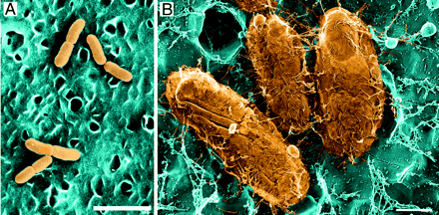
IU RECURRENTE
E.coli con fimbrias tipo 1 adheridas a la superficie luminal de las células vesicales. La forma de cráter se debe la presencia de uroplakina.

Slide 26
Factores de Recurrencia
Factores anatómico-funcionales:
  - Reflujo vesicouretral, distancia ano-uretra, prolapsos, incontinencia urinaria, vejiga neurógena.
Situaciones que alteran la flora vaginal:
  - Menopausia, empleo de espermicidas, uso previo de antibióticos.
Factores mecánicos (coito).
Factores genéticos/biológicos (fenotipo no secretor).
Virulencia de E. coli mediada por fimbria, hemolisinas.

Slide 27
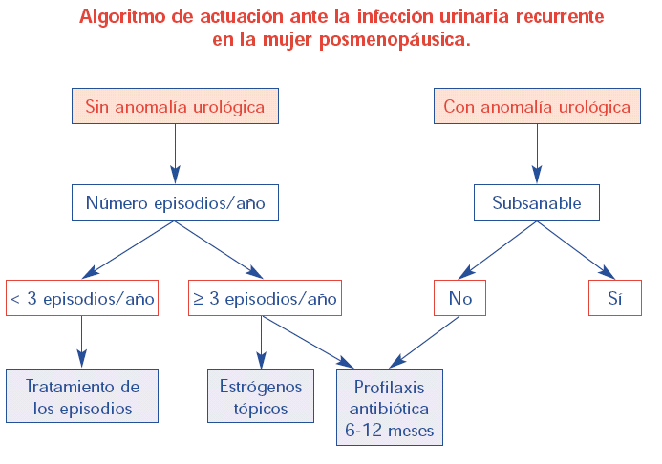

Slide 28
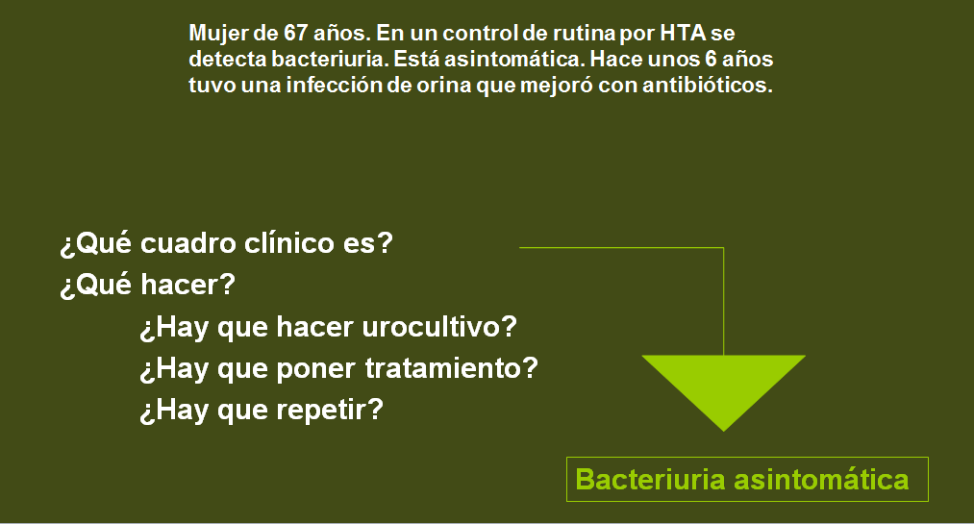
Caso clínico 4

Slide 29
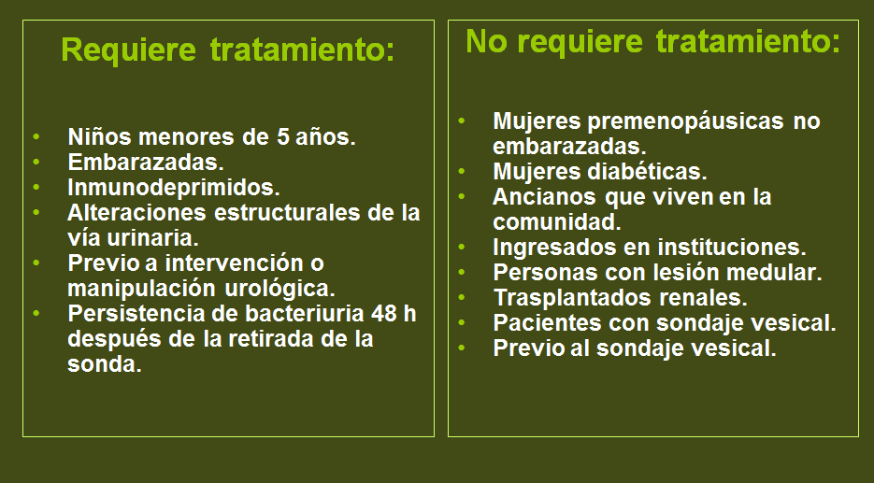

Slide 30
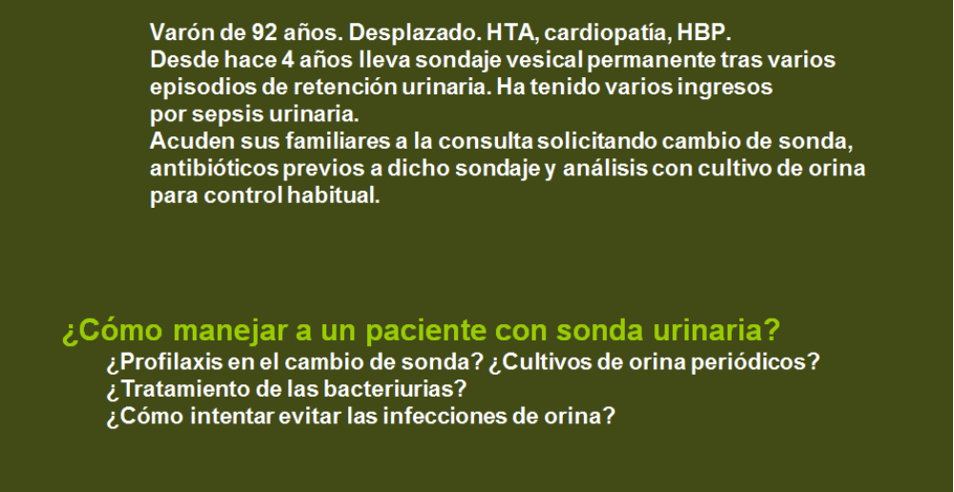
Caso Clínico 5

Slide 31
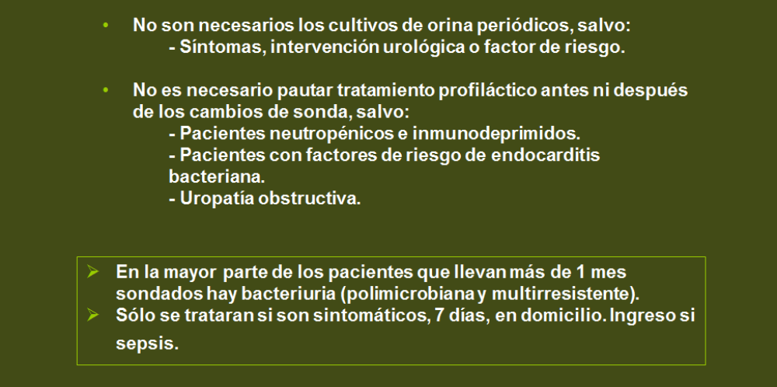
Conductas en pacientes sondados

Slide 32
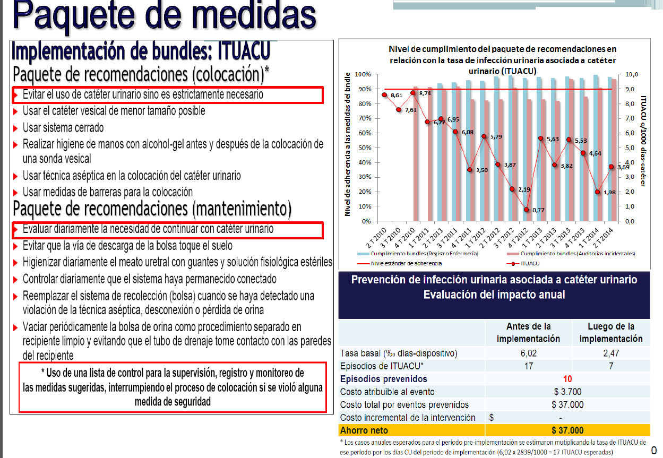

Slide 33
Caso clínico 6
Paciente de 82 años
Ingresa con: fiebre de 39 º, desasosiego, por momentos incoherente.
Taquicardico, Polipneico.
Antecedentes: infecciones urinarias frecuentes.
Razonamiento

Slide 35
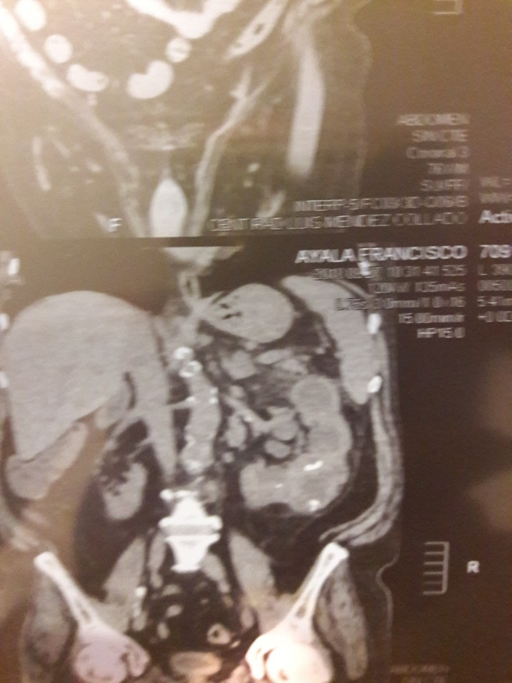
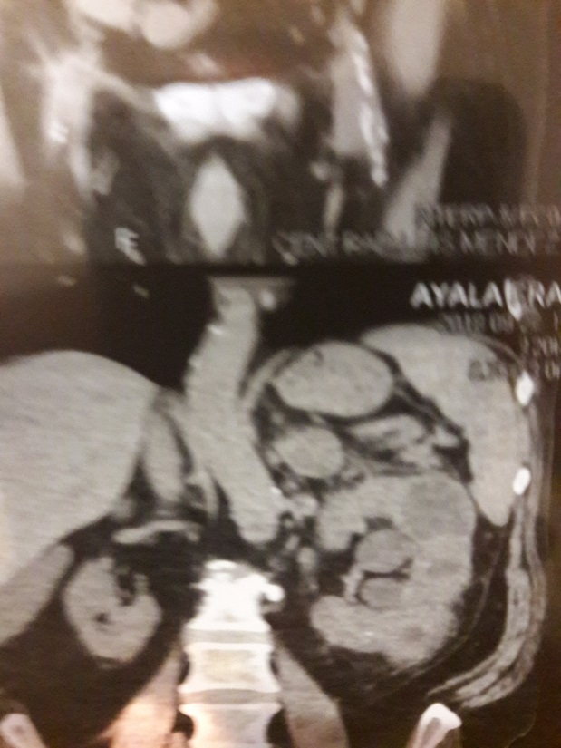
TAC

Slide 36
EVOLUCIÓN
UROCULTIVO: E. Coli, sensible a Cipro, Céfalos de Tercera. Ibl. Piper-Tazo.
Se realiza: Piper-tazo 4,5 c. 8 hs.
Se estudia función renal: riñón izquierdo sin funcionar.
Se prepara para cirugía.

Slide 37
Caso Clínico 6
Paciente mujer de 49 años de edad, con antecedentes de HTA (tratamiento con diuréticos y dieta) que 5 días antes de ingresar inicia con VOMITOS, DIARREA, MALESTAR GENERAL, ESCALOFRIOS y OLIGURIA, por lo que se automedica con AINEs sin mejoría de los síntomas. Acude a urgencias por el empeoramiento del estado general y por presentar además DOLOR ABDOMINAL DIFUSO de moderada intensidad.
A su ingreso estaba OBNUBILADA Y DESORIENTADA TEMPORO ESPACIALMENTE, sin focalidad neurológica.

Slide 38
Examen Físico
Tº axilar: 38,6
TA: 90/50 mm.hg.
FC: 125 pm.
FR: 35 pm.
Tiraje: positivo.
Abdomen difusamente doloroso, sin signos de peritonismo, no se palpan visceromegalias.
Puño percusión renal: Negativa.
Extremidades: no presenta edema ni signos de TVP, con pulsos periféricos presentes y simétricos.

Slide 39
Razonamiento
Proceso Abdominal Agudo.
Proceso infeccioso.

Slide 40
Exámenes complementarios
Laboratorio:
Hto: 31%.
Hb: 10 g/dl.
Leucocitos: 15300/mm³
Glucemia: 455 mg/dl.
Creatinina 6,2 mg/dl.
Na⁺: 127 mEq/L.
K⁺: 3,6 mEq/L.
Calcio: 7,1 mg/dl.
Proteínas totales: 6,6 gr/dl.
Albúmina 2,9g/dl.

Slide 41
Perfil Hepático:
Bilirrubina: 0,7 mg/dl.
GOT: 11 U/L.
GPT56 U/L.
FA: 257 U/L.
TP: 71%.
Fibrinógeno: 634 mg/dl.
Gasometría arterial:
pH: 7,18.
Pa CO2: 18 mmhg.
Pa O2:80 mmhg
HCO₃⁻: 6,9 mEq/L.
Exceso de bases: -6,7 mEq/L.
Ex. de orina: sedimento patológico con piuiria y bacilos gram -, glucosuria, cetonuria, discreta proteinuria. Se extrae muestra para hemo y urocultivo.

Slide 42
Perfil de la paciente.
Paciente diabética en cetoacidosis. Descompensada por un proceso infeccioso con foco renal.
Diabetes: Hiperglucemia, glucosuria.
Cetoacidosis: Taquipnea, pH menor a 7,30, bicarbonato menor a 15 mEq/L, cetonuria, dolor abdominal, vómitos, alteración de la conciencia.
Shock séptico: Fiebre, escalofrios, hipotensión arterial, taquicardia, refractario a líquidos, oliguria, depresión del sensorio y leucocitosis.
Infección urinaria: Sedimento patológico con piuria y bacilos gram-.
Falla renal: Oliguria, aumento de la creatinina.

Slide 43
Tratamiento empírico.
ATB: Ciprofloxacina y Metronidazol.
Cetoacidosis: Insulina.
Hipotensión: Dopamina y luego NA, aporte de volumen y corrección hidroelectrolítica.
Se la traslada a UTI.

Slide 44
Evolución
16 hs. después sin mejoría.
Eco abdominal: riñón derecho 14 cm, riñón izquierdo 14,5 cm. Con imágenes ecogénicas que dejaban sombra sucia compatible con gas parenquimatoso en el mesoriñón, en el polo inferior una pelvis renal con contenido ecogénico sin liquido libre.

Slide 45
Evolución: 3º día.
Mejoría del estado general.
Se retiran los fármacos vasoactivos.
Se corrige la acidosis.
Continua con: fiebre, leucocitosis y oliguria.
Se recibe resultados microbiológicos que informan: crecimiento en el uro y en el hemocultivo de E. coli sensible a ciprofloxacina.

Slide 46
Evolución 4º día: confirmación diagnostica.
TAC abdominal con contraste oral y EV: riñón izquierdo aumentado de tamaño con pobre captación del contraste y con zonas de defecto nefrográfico, junto con la presencia de varias burbujas aéreas en el parénquima y en la vía excretora, así como una mala definición del contorno renal en el polo inferior e infiltración de la grasa peri renal y engrosamiento de la fascia.
Se decide una actitud expectante

Slide 47
Evolución 5º-7º día.
Fracaso renal que entro en la fase poliúrica, con descenso de la creatinina (2,4 mg/dl).
Afebril pero mantiene cifras de glucemia elevada por lo que continua con perfusión de insulina.

Slide 48
Evolución 8º día.
La paciente empeoro, presenta fiebre elevada, acidosis metabólica, inestabilidad hemodinámica.
Ecografía: informa una leve mejoría en comparación con la anterior
Nueva TAC: persistencia de gas intrarrenal izquierdo con zonas hipodensas y colecciones.
Gama grafía de perfusión: riñón con función prácticamente anulada.
Nefrectomía izquierda.
Anatomía patológica: Zonas con intensa infiltración de PMN, cavitaciones múltiples, algunas loculadas, papilitis necrosante con trombos e infartos en el parénquima renal

Slide 49
PIELONEFRITIS ENFISEMATOSA:
Es una cuadro agudo y necrotizante, que se manifiesta por la formación de gas en el parénquima renal y se extiende hacia el espacio peri renal. Es infrecuente, pero el 50% de los casos se reportaron en DBT.
La formación de gas se supone que proviene de las mismas bacterias o de la necrosis tisular, favorecida por el déficit de la vasculopatía DBT.
Cuadro clínico:
        Dolor abdominal.
        Fiebre, escalofríos.
        Alteración del estado general.

Slide 50
Evolución.
Alta el día 21, estable con función renal normal, glucemia controlada con antidiabéticos orales.
2 años después continua asintomática y con creatinina plasmática de 1,3 mg/dl.

Slide 51
TRATAMIENTO

Slide 52
Etiología

Slide 53
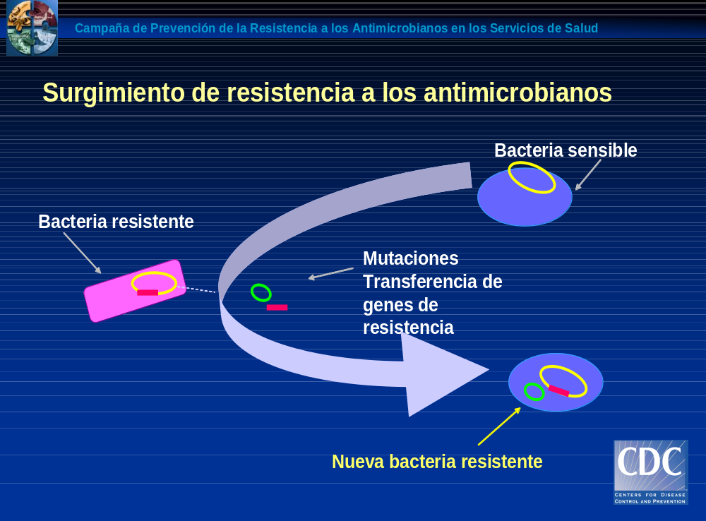

Slide 54
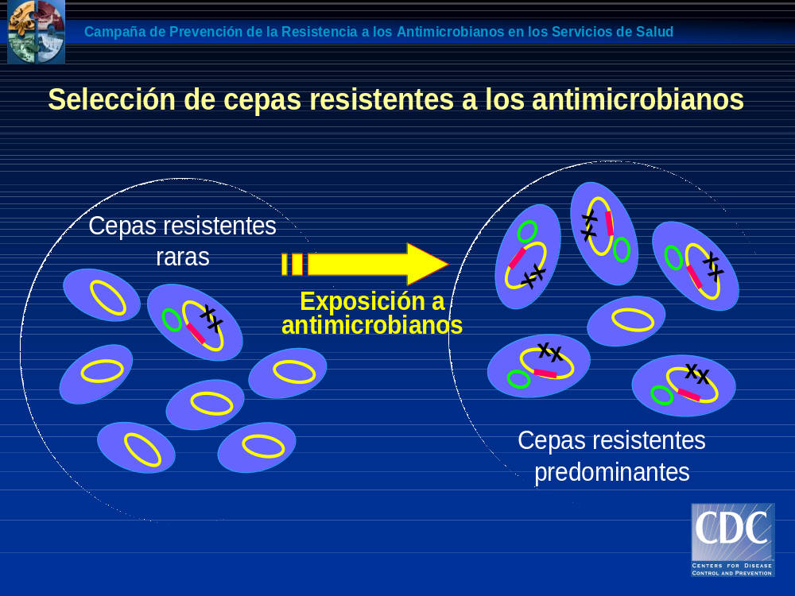

Slide 55
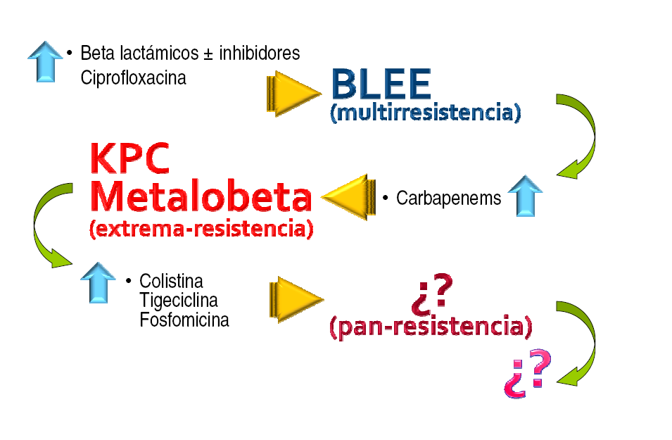
PASOS DE LA RESISTENCIA

Slide 56
Betalactamasas
Espectro
Betalactamasas de espectro reducido:
Afecta a penicilina.
Betalactamasas de espectro ampliado (BLEA):
Afecta a ampicilina, amoxicilina, cefalos de 1º g.
No da resistencia para: Inhibidores de betalactamasas
Betalactamasas de espectro extendido (BLEE):
Afecta a betalactámicos y a cefalosporinas de 3º generación. Ciprofloxacina y TMS
No afecta a Carbapenem, ni tampoco a Piper-Tazo

Slide 57
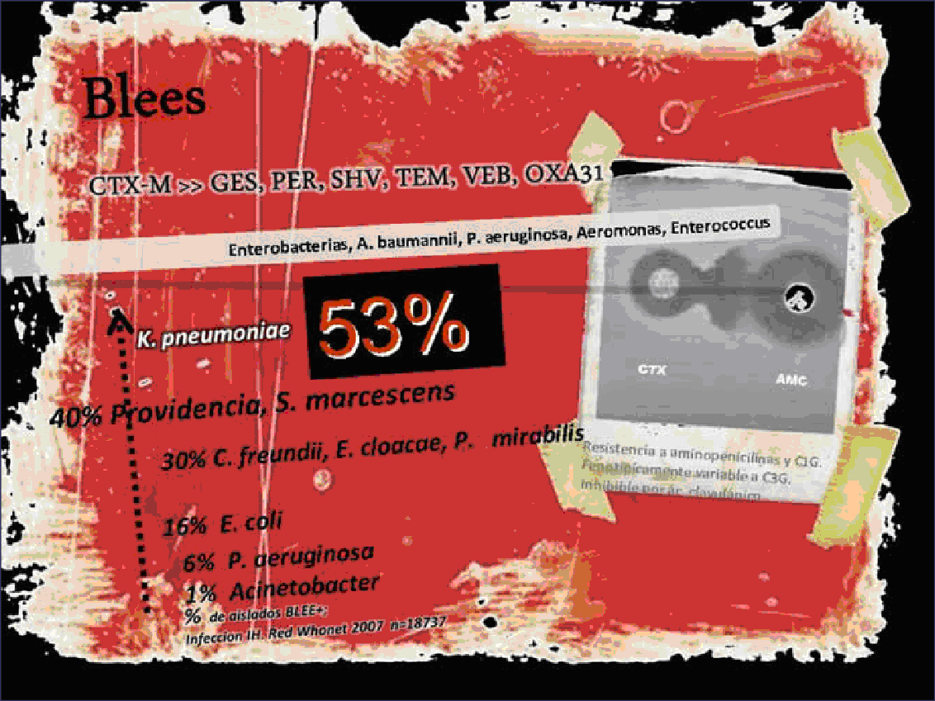

Slide 58


Slide 59
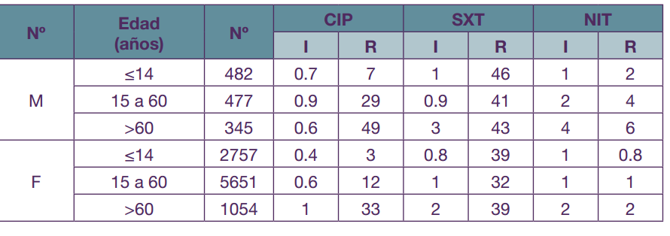
Informe de R de E.Coli
Red Whonet

Slide 60


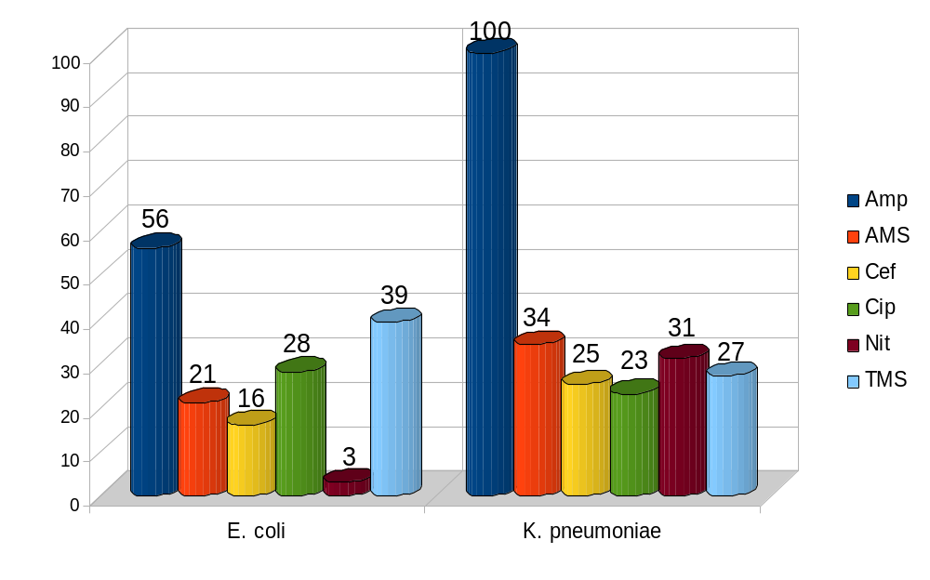
UROCULTIVO
Perfil de resistencia de E. coli y K. pneumoniae de pacientes ambulatorios

Slide 61
Datos locales

Slide 62
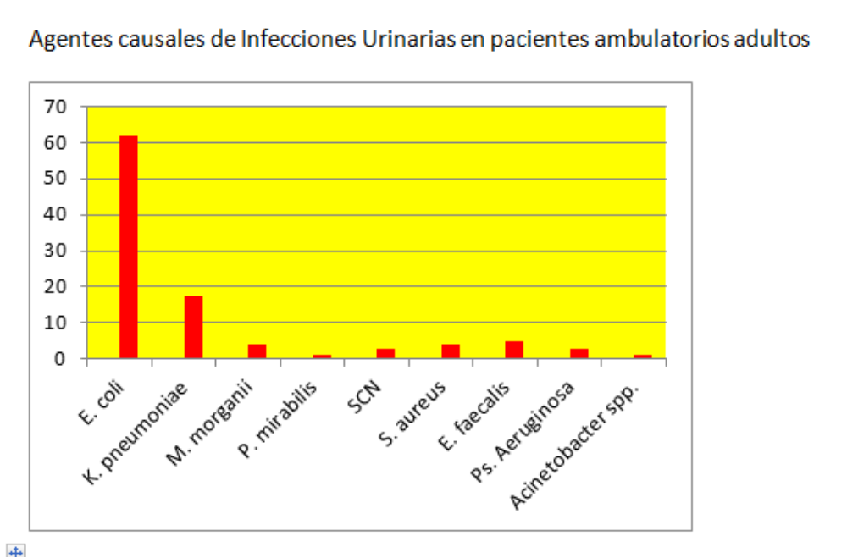
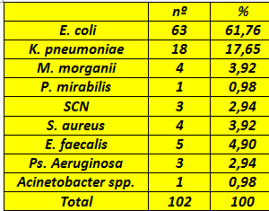
Laboratorio de bacteriología Hospital centro de Salud Dr. Zenón J. Santillán

Slide 63
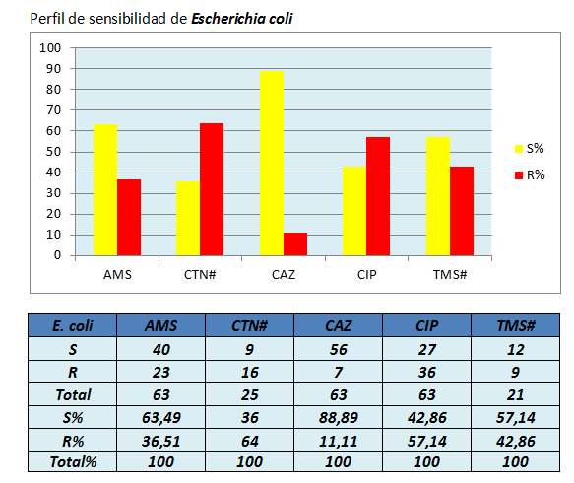

Slide 64
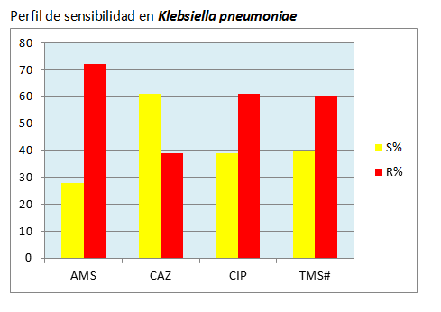
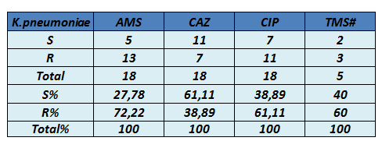

Slide 65
DATOS Hospital centro de Salud, Tucumán
Marzo-Agosto 2014
Germen | Ami | Imi | A S | C3° | Ci | Ge | Ni | PiTa | Tmtp
Kleb uro | S | S | R | R | R | R | R | S | R
Kleb He2/2 | S | S | R | R | R | R | - | R | R
Kleb Absc. | S | S | R | R | R | R | - | S | R
Coli P. Diab. | S | S | R | R | R | S | R | S | R
Kleb no blee | S | S | S | S | R | - | - | S | S
Kleb uro | S | S | R | R | R | R | R | S | R
Coli uro | S | S | R | R | R | S | S | S | R
Coli Onfalitis | S | S | R | R | R | S | S | S | R
Providencia NAR | S | S | S | S | R | - | - | S | R
Coli Abs He | S | S | R | S | R | - | - | S | R

Slide 66
INFECCIÓN URINARIA NO COMPLICADA EN MUJERES: ETIOLOGÍA Y RESISTENCIA A ANTIMICROBIANOS
Diego Federico Baenas 1,*Hugo J Palmieri 1Juan Manuel Alomar 1Leandro Berenguer 1Joaquín Horacio Álvarez Garzón 1
Emanuel José Saad 1Ricardo Arturo Albertini 1
1Hospital Privado Centro Médico de Córdoba, Córdoba, Argentina
Lugar donde se realizó el trabajo: Hospital Privado - córdoba Capital - Cp:5000

Slide 67
Introducción: La mayoría de las infecciones urinarias son tratadas en forma empírica debido a que los
patógenos involucrados son altamente predecibles. Sin embargo en los últimos años se ha reportado un
cambio progresivo en la resistencia a los antibióticos más utilizados.
Objetivo: Nuestros objetivos fueron determinar la etiología y analizar los perfiles de resistencia antimicrobiana
de los microorganismos causantes de infecciones urinarias en nuestro medio.

Slide 68
Materiales y Métodos: Se realizó un estudio analítico de corte transversal. Se analizó la resistencia antimicrobiana de los urocultivos con el sistema VITEK®. Se incluyeron 580 urocultivos de mujeres mayores de 15 años con diagnóstico de infección urinaria no complicada.
Se calculó media y desvío estándar para la variable edad. Se realizó análisis de las variables discretas
con chi cuadrado tomando como significativa una p≤0.05 con un intervalo de confianza del 95%. Los datos
fueron procesados mediante el programa STATA versión 11.

Slide 69
Resultados: Los patógenos más frecuentes fueron: Escherichia coli (85.52%) y Klebsiella pneumoniae(4.7%).
Se encontró una resistencia de E coli a trimetoprima-sulfametoxazol del 28.6%, a ciprofloxacina de 7.9% y a
nitrofurantoína de 0.4%. Un 82.6% de urocultivos correspondieron a cistitis y el 17.4% a pielonefritis. Se
obtuvieron 353 urocultivos de mujeres < 50 años (60.9%) y 227 a ≥ 50 años (39.1%). Se observaron
diferencias significativas al comparar la resistencia antibiótica a ampicilina, ampicilina-sulbactam y
cotrimoxazol entre las pielonefritis y cistitis (p=0.004; p=0.039; p=0.002 respectivamente). También se
evidenció diferencia significativa (p=0.005) en la resistencia a ciprofloxacina en las mujeres ≥50 años de
edad.

Slide 70
Conclusiones: Nuestros datos avalan la elección de nitrofurantoína como terapia empírica en cistitis no
complicada, como opción para limitar el uso de fluorquinolonas.

Slide 71
Puntos básicos de tratamiento
Piperacilina-Tazobactam: sensibilidad adecuada.
Amicacina: sensibilidad adecuada.
Gentamicina: sensibilidad que variable.
Ampicilina Sulbactam: sensibilidad disminuida
Ciprofloxacina: sensibilidad que va disminuyendo, inductores de B. Lactamasas.
Ceftriaxona: sensibilidad que va disminuyendo, inductores de B. Lactamasas.
Carbapenem: reservado para enterobacterias resistentes.
Notrofurantína: sensibilidad adecuada

Slide 72
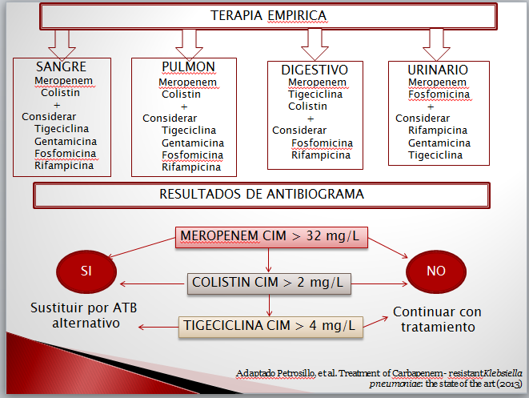

Slide 73
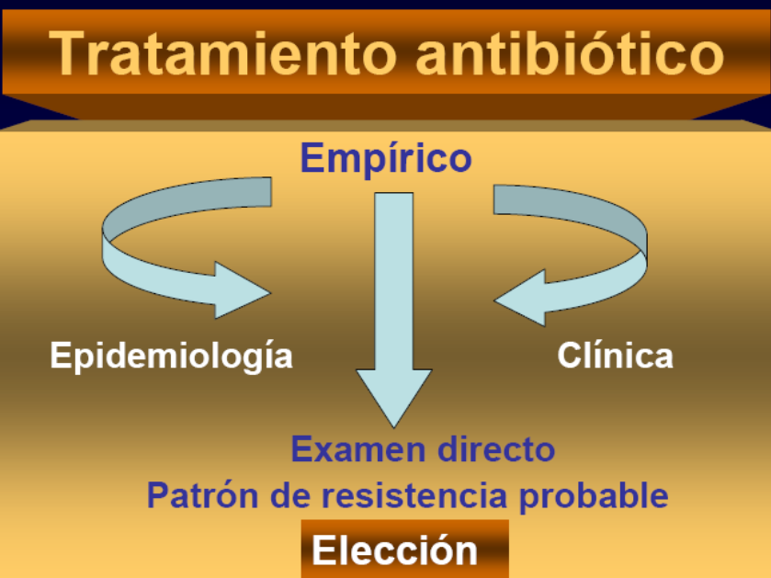
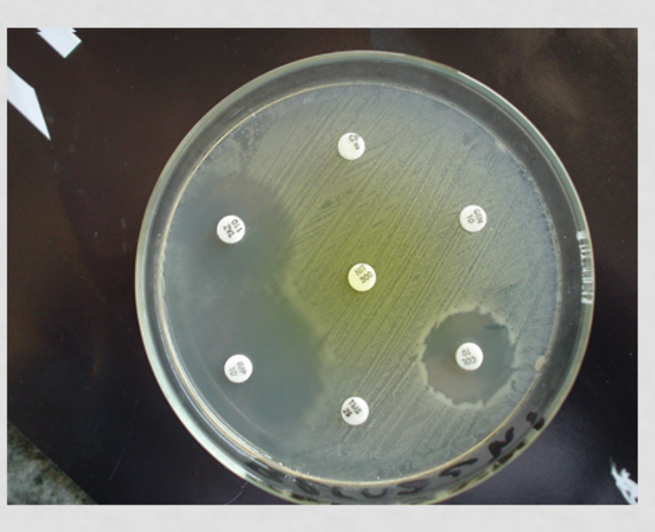
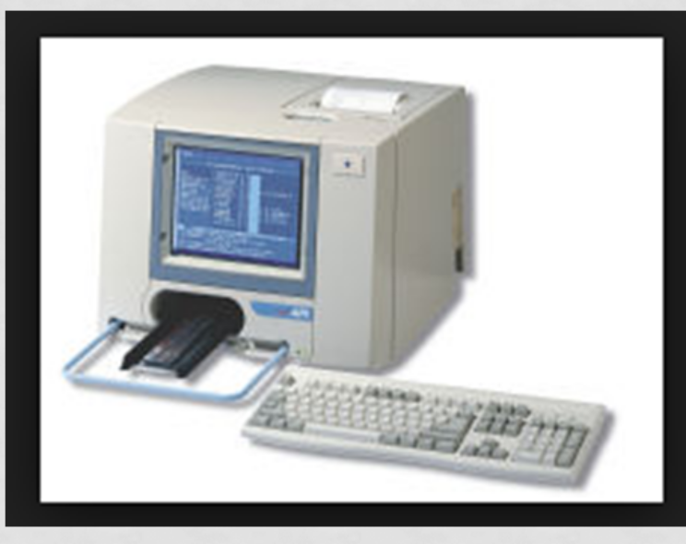
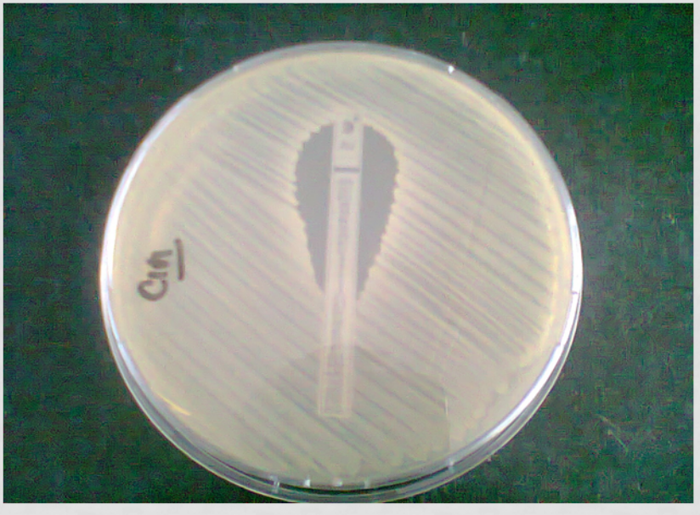

Slide 74
Tratamiento
Infección Urinaria baja:
Inicio tratamiento empírico
Nitrofuranos
Aminoglucósido IM
Infección Urinaria complicada
Inicio tratamiento empírico
Piperacilina-Tazobactam
Amicasina IM
Sepsis Urológica
Inicio tratamiento empírico
Carbapenem
Adapto según antibiograma
Desescalar
Escalar

Slide 75
EJERCICIOS

Slide 76
Mujer de 72 a., derivada por su medico clínico. Motivo de consulta: ITU recurrente. Al interrogatorio surge que no ha presentado fiebre ni disuria ni polaquiuria, sino una molestia permanente en la zona perineal. Ha recibido múltiples esquemas antibióticos, trae urocultivo positivo para E. Coli solo sensible a Imipenem y Amikacina.
¿Que conducta tomaría?

Slide 77
a. Le explica que no efectúe urocultivos si no presenta síntomas compatibles con ITU baja, no le indica antibióticos, indica arándano y óvulos vaginales con estrógenos.
b. Gestiona internacion domiciliaria, e indica 7 días de tratamiento IV con Imipenem
c. Repite urocultivo: si persiste igual germen gestiona internacion domiciliaria, e indica 7 días de tratamiento IV con Imipenem

Slide 78
a. Le explica que no efectúe urocultivos si no presenta síntomas compatibles con ITU baja, no le indica antibióticos, indica arándano y óvulos vaginales con estrógenos.
b. Gestiona internacion domiciliaria, e indica 7 dias de tratamiento IV con Imipenem
c. Repite urocultivo: si persiste igual germen gestiona internacion domiciliaria, e indica 7 dias de tratamiento IV con Imipenem

Slide 79
¿Cual es el riesgo de la bacteriuria asintomática en la mujer embarazada?
a. Insuficiencia renal
b. Parto prematuro y Recién Nacido de bajo peso
c. Eclampsia
d. Pielonefritis del 3º trimestre

Slide 80
¿Cual es el riesgo de la bacteriuria asintomática en la mujer embarazada?
a. Insuficiencia renal
b. Parto prematuro y Recién Nacido de bajo peso
c. Eclampsia
d. Pielonefritis del 3º trimestre

Slide 81
¿Cuales antibióticos son seguros en el embarazo?
a. Gentamicina, ciprofloxacina
b. TMS, quinolonas
c. Cefalosporinas, nitrofurantoina

Slide 82
¿Cuales antibióticos son seguros en el embarazo?
a. gentamicina, ciprofloxacina
b. TMS, quinolonas
c. Cefalosporinas, nitrofurantoina

Slide 83
Bibliografía
Consenso Intersociedades para el manejo de la Infección del Tracto Urinario. Pagina de la SADI.
Fisiopatología de la Infección Urinaria. Artículos varios Dra Farinatti. Gaceta del CINDIM .
Sociedad española de Medicina de Familia y Comunitaria. (semFyC)

Slide 84
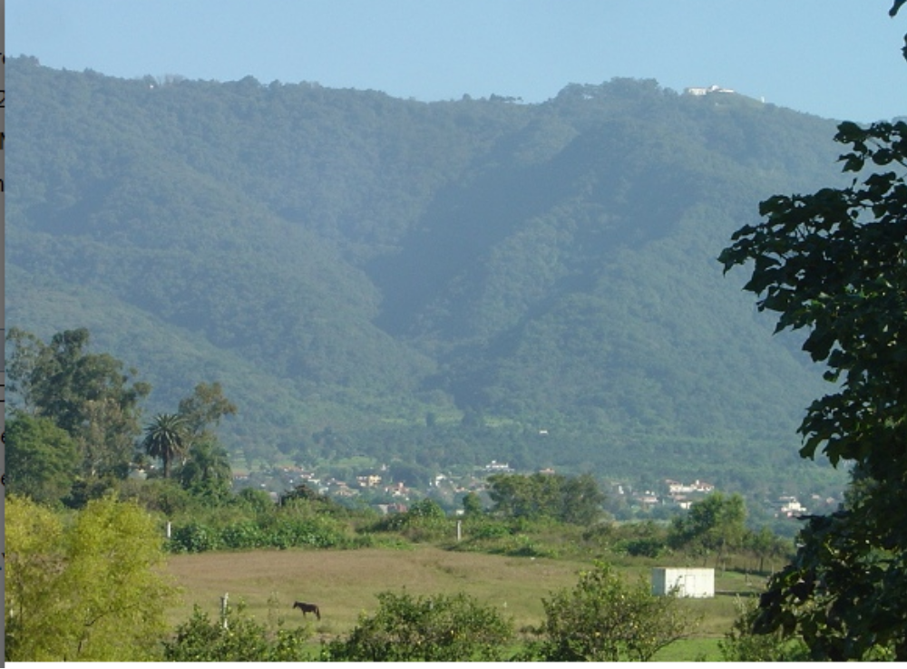
MUCHAS GRACIAS

